Slide 1
Esercitazione Capitolo 3
Fondamenti di Comunicazioni e Internet A.A. 2023/24

Slide 2
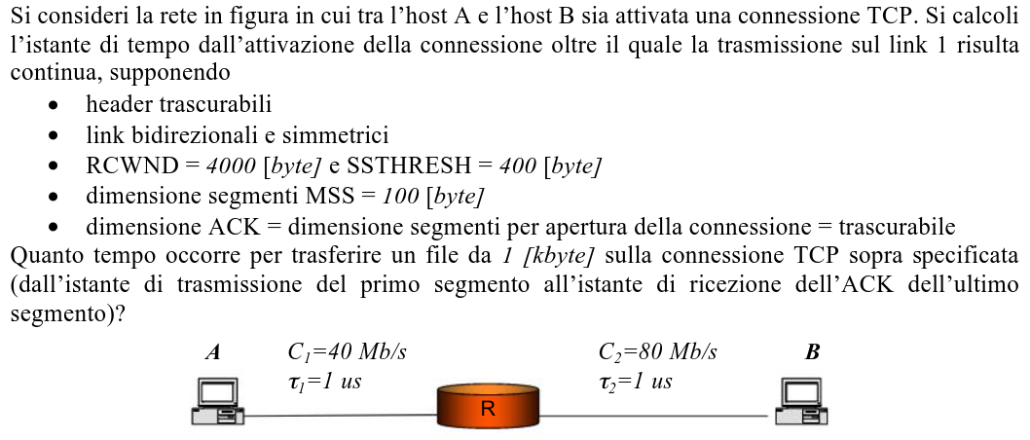
Esercizio 1

Slide 3
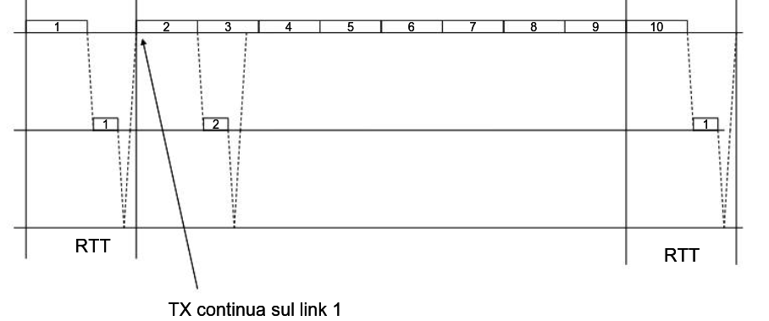
Esercizio 1: soluzione

Slide 4
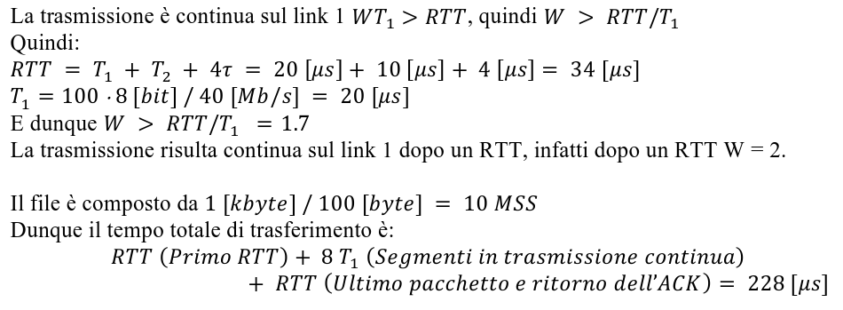
Esercizio 1: soluzione

Slide 5
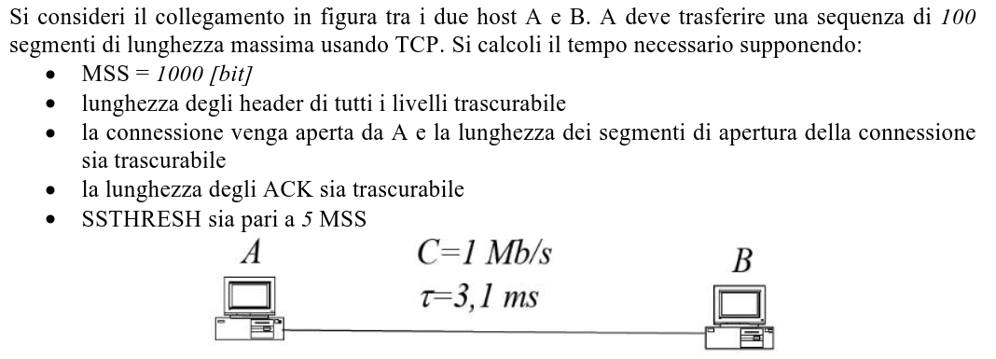
Esercizio 2

Slide 6
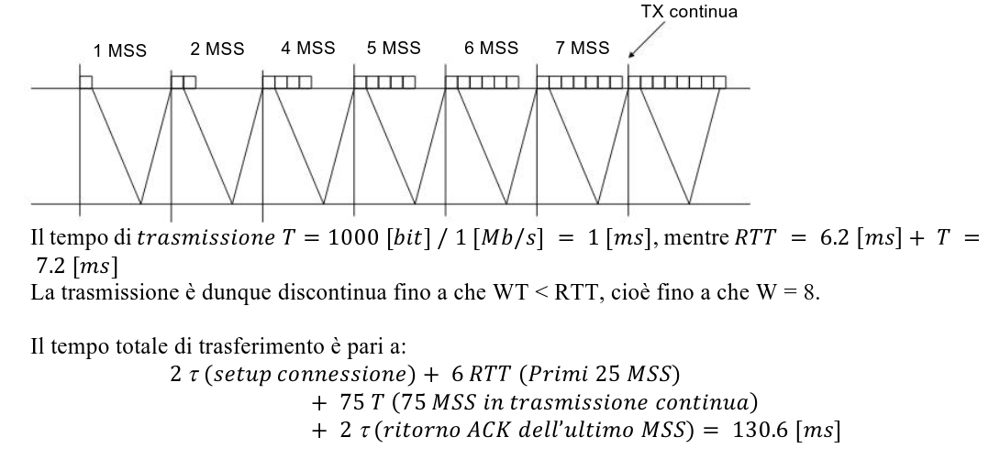
Esercizio 2: soluzione

Slide 7
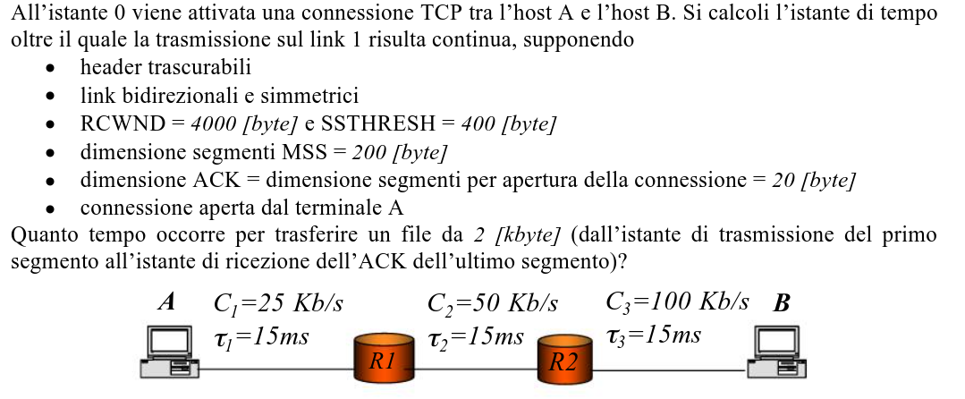
Esercizio 3

Slide 8
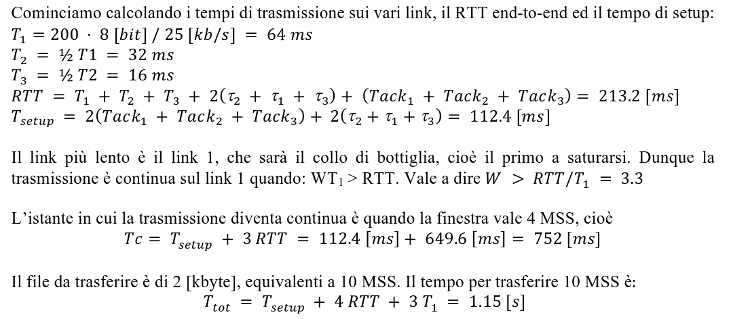
Esercizio 3: soluzione

Slide 9
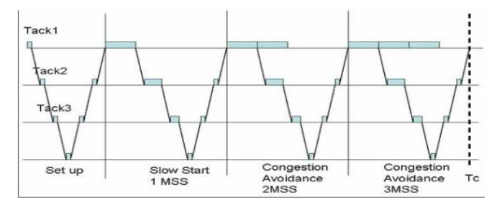
Esercizio 3: soluzione

Slide 10
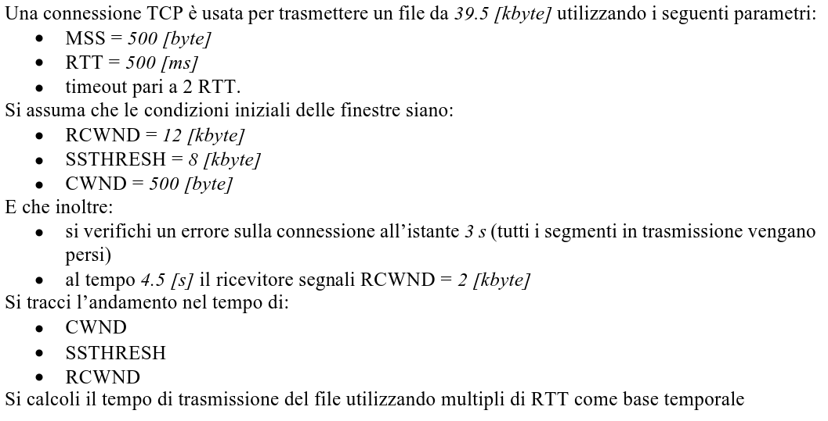
Esercizio 4

Slide 11
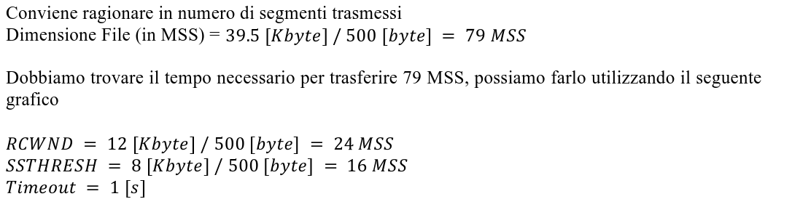
Esercizio 4: soluzione

Slide 12
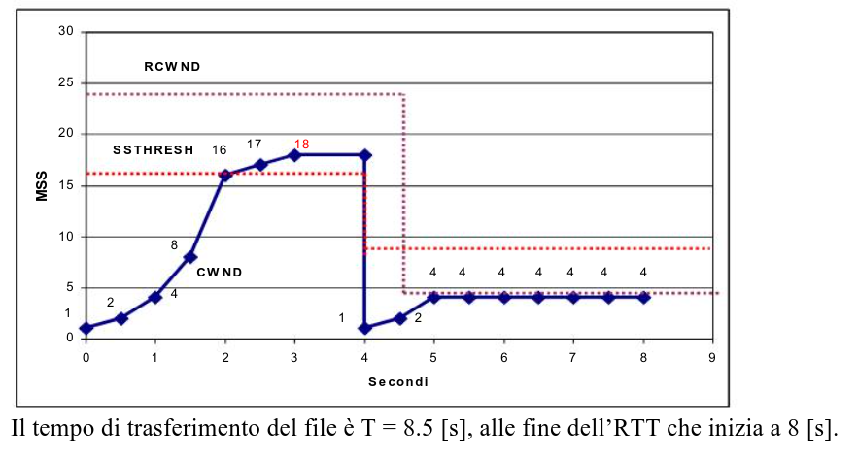
Esercizio 4: soluzione

